Slide 1
Python мэдээллийн сангийн суурь мэдлэг
(Анхан шат) – Хичээл 1
Wi-Fi: smartdata.mn
Password: Smart123

Slide 2
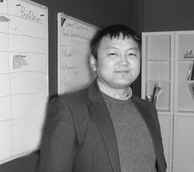
Багшийн мэдээлэл
Нэр: Баатарболдын Анхболд
Зэрэг: Бакалавр (ШУТИС-КтМс)
И-Майл хаяг: ankhbold@academic.mn
Багшийн дэлгэрэнгүй мэдээлэл: www.academic.mn/teacher/4

Slide 3

Хичээлийн дүрэм
Цагаа баримтлах
Нэгэндээ туслах (Бид бүгд өөр учир нэгнээ шоолохгүй байх)
Сургалттай холбоотой ямар нэгэн санал, гомдол байвал зөвхөн Академи болон багшид мэдэгдэх (Олон нийтийн сүлжээгээр тараахгүй байх)
Бусаддаа саад болохгүй байх

Slide 4







Хичээлийн уялдаа холбоо
Анхан шат
Ахисан шат
(framework+database)
Web хөгжүүлэлт
Хамгийн энгийн хүчирхэг програмчлалын хэл

Slide 5
Хичээлийн мэдээлэл
Хичээлийн нэр: Python програмчлалын хэлний сургалт
Түвшин: Анхан шат
Явагдах хугацаа: 2017/12/09 – 2017/12/26 (8 удаа)
Хичээлээр олж авах мэдлэг
Python хэлний тухай үндсэн ойлголтууд
Өгөгдлийн төрлүүд
Тоо төрөлтэй ажиллах үйлдэлүүд

Slide 6
Товч түүх:
Пайтон /Python/ хэл 1990 онд Guido van Rossum гэгч хүн анх зохиосон объект хандалтат өндөр түвшний программчлалын хэл юм.
Анх 1991-02-21 нд албан ёсоор танилцуулагдаж байсан.
Тийм ч сүүлд гарсан хэл биш
1985 – онд C++
1995 – онд Java
2000 – онд C#
Guido van Rossum
1956-1-31 нд төрсөн голландын програмист.
2005-2012 онд google-д ажиллаж байсан
2013 –оноос dropbox-д ажиллаж байгаа нөхөр байна аа.

Slide 7
Python гэж юу вэ?
Скрипт хэлний хөгжүүлэлтийн бүтээмж, чанарыг дээшлүүлэх зорилготой гарсан хэл юм
Програмын чанар
Ойлгоход хялбар
Ойлгомжтой, бусдаас бага бичиглэл хийж үр дүнд хүрэх
Мэргэжлийн бус хөгжүүлэлчдэд тохиромжтой
Обьект хандалтат буюу кодыг нэг бичээд олон ашиглах
Хөгжүүлэлтийн бүтээмж
Төрлүүд зарлахад илүү хялбар
Санах ойн зохион байгуулалт
Бусад хэлүүдээс 3 аас 5 дахин бага код бичигдэнэ
гэх мэт бусдаас давуу байдал нь бүтээмжийг сайжруулдаг
Програмын зөөгдөх чанар, ажиллах чадвар
Бүх төрлийн үйлдлийн систем /Windows, Linux, Mac OS г.м/ болон төхөөрөмжүүд дээр ямарч өөрчлөлтгүйгээр ажиллах
Мэдээж үнэгүй нээлттэй /open source/, хөгжүүлэлчдийг илүү чөлөөтэй болгодог

Slide 8
Ажлын орчин бэлдэх
Хуулах:
\\192.168.1.30\share\Python basic
Татаж авах
Python2.7 - https://www.python.org/downloads/
Pycharm-Community - https://www.jetbrains.com/pycharm/download/#section=windows
Суулгах
Python 2.7 –г зайлшгүй суулгах шаардлагатай. Суулгаснаар таны комьпютер пайтон кодыг ажиллуулж чадах юм. Элдэв тохиргоо шаардахгүй суух болно. Python >> IDLE editor хэрэгсэл дагаж суух бөгөөд энэ нь код бичих хэрэгсэл юм.
Pycharm нь таны код бичих тухтай орчин болох юм. Мөн суулгахад элдэв тохиргоо шаардахгүй амар байх болно.

Slide 9
Түлхүүр үгс
Түлхүүр үг гэдэг бол програмчлахад ашиглагддаг, тогтмол үгүүд байдаг. Python хэлэнд 29 түлхүүр үг байдаг. Үүнд нь:
And
def
exec
if
not
Return
Assert
Del
Finally
Import
Or
Try
Break
Elif
for
In
Pass
While
Class
Else
From
Is
Print
Yield
Continue
Except
Global
Lambda
raise

Slide 10
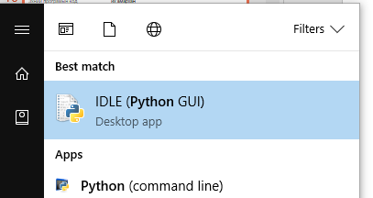
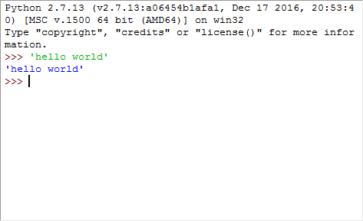
Эхний програмын код их амархан
Start -> IDLE(Python GUI) – г ажиллуулах

Slide 11
Хувьсагч
Хувьсагчийн төрөл
Тоо / Numbers /
Тэмдэгт / String /
Жагсаалт /list, tuple, set/
Dictionary /толь/
Өнөөдрийн бидний үзэх төрөл Тоо /Numbers/ төрөл
Integer /32 bit ба -2147483647 аас 2147483647/
Long integer
Float
Decimal
Бүхэлт тоо – 1, 2, 3, 4, …125, 1351513...... г.м
Бутархай тоо – 1.25, 2.5 г.м
Сөрөг тоо – -1, -1315, г.м

Slide 12
Хувьсагч зарлах
my_int = 7 integer төрлийн хувьсагч/бүхэл тоон төрөл/
my_bigint = 2147483649 bigint төрлийн хувьсагч/том утгатай бүхэл тоон төрөл/
my_float = 4.2 float төрлийн хувьсагч/бутархай тоон төрөл/
my_decimal = -4.2 decimal төрлийн хувьсагч/аравтын тоон төрөл/
Хувьсагчийг нь анх зарлагдахдаа төрлийг тодорхойлдоггүй.
Хувьсагчид оноосон утга нь ямар төрөлтэй байгаагаас хамааран төрөл нь тодорхойлогддог.
Мөн кодчилолын явцад хувьсагчийн утгыг өөрчилж өөрчилсөн утгын төрлөөс хамаарч төрөл нь өөрчлөгддөг.

Slide 13
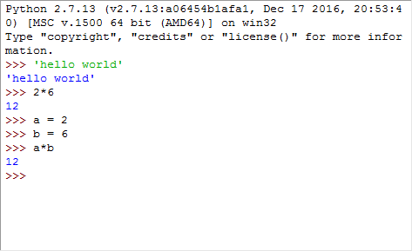
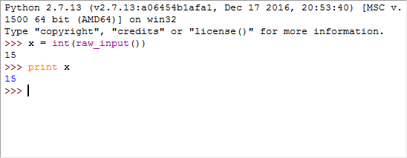
Үйлдэл хийх
Нэмэх үйлдэл
hariu = x + y
Хасах үйлдэл
hariu = x – y
Үржих үйлдэл
hariu = x * y
Утга оруулах үйлдэл
x = int(raw_input())
Утга хэвлэх үйлдэл
print x

Slide 14
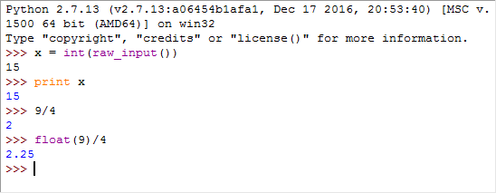
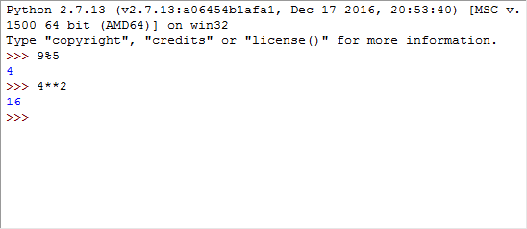
Хуваах, зэрэг дэвшүүлэх
Үржих
hariu = 4 * 2 #16
Зэрэгт дэвшүүлэх
hariu = 4 ** 2 #16
Хуваах
hariu = float(9) / 5 #1 бутархайгаар хуваах
hariu = 9 // 5 #1 бүхэлээр хуваах
hariu = 9 % 5 #4 үлдэгдлээр хуваах

Slide 15



Жишээ даалгавар
2 тооны нийлбэрийг ол.
2 тоо зайгаар тусгаарлан өгөгдөнө. (3 5)
Бүхэл тоо хэвлэнэ. (8)
Өгөгдсөн функцийн утгыг ол. y=3x+2
Бүхэл тоо өгөгдөнө. (3)
Бүхэл тоон хариу хэвлэнэ. (11)

Slide 16
Гэрт хийх даалгавар
Өгөгдсөн гурвалжны периметрийг ол.
Гурвалжны талууд зайгаар тусгаарлагдан нэг мөрөнд өгөгдөнө. (3 4 5)
бүхэл тоо хэвлэнэ. (12)
Тэгш өнцөгтийн талбай болон периметрийг ол.
Тэгш өнцөгтийн урт ба өргөн нэг мөрөнд зайгаар тусгаарлагдан өгөгдөнө. (4 5)
Талбай болон периметр нь зайгаар тусгаарлагдан нэг мөрөнд хэвлэгдэнэ. (20 18)
Өгөгдсөн функцийн утгыг ол. y = 4x² - 3x + 5
Бүхэл тоо өгөгдөнө. (3)
Бүхэл тоон хариу хэвлэнэ. (11)
Өгөгдсөн тооны сүүлээсээ 2 дахь оронг ол.
Int төрлийн бүхэл тоо өгөгдөнө. (592)
Өгөгдсөн тооны сүүлийн цифрийг ол. (9)

Slide 17
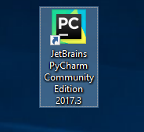
Дараагийн хичээл
Pycharm хэрэгсэл ашиглах
1.Тэмдэгт төрөл гэж юу вэ? 2.Тэмдэгт төрөл зарлах 3.Тэмдэгт төрөлтэй ажиллах функцууд 4.Дадлага ажил

Slide 18

Баярлалаа

